Slide 1
맛보기 예제 설명
클래스 만들기
Hello2 이름의 클래스 선언
class 키워드로 클래스 정의(4장 참고)
public으로 선언하면 다른 클래스에서도 접근 가능
클래스 코드는 { } 내에 모두 작성
main() 메소드
public static void으로 선언되어야 함
자바 프로그램은 main() 메소드부터 실행 시작
String[] args로 실행 인자를 전달 받음(3장 참고)
멤버 메소드
메소드 sum()
클래스에 속한 함수로서, 클래스 내에서만 선언
변수 선언
변수 타입과 변수 이름 선언
메소드 내에서 선언된 변수는 지역 변수
지역 변수는 메소드 실행이 끝나면 저장 공간 반환
메소드 호출
sum() 메소드 호춯
sum() 메소드의 호출 시 변수 i의 값과 정수 10을 전달
sum() 메소드의 n, m에 각각 20, 10 값 전달
sum() 메소드는 n과 m 값을 더한 30 리턴
변수 s는 정수 30을 전달받아 저장
public class Hello2 {
}
int i=20;
int s;
char a;
public static void main(String[] args) {
}
s = sum(i, 10); // 메소드 sum() 호출
public static int sum(int n, int m) {
...
}

Slide 2
sum() 메소드 호출과 리턴
public static int sum(int n, int m) {
return n + m; // 30 리턴
}
n
20
m
10
int i=20;
s = sum(i, 10);
sum() 메소드 호출
s
30

Slide 3
예제
주석문
//을 만나면 한 라인으로 주석으로 처리
/* 와 */ 사이의 여러 행을 주석으로 처리
화면 출력
표준 출력 스트림에 메시지 출력
표준 출력 스트림 System.out의 println() 메소드 호출
println()은 여러 타입의 데이터 출력 가능
println()은 출력 후 다음 행으로 커서 이동
문장
;로 한 문장의 끝을 인식
한 문장을 여러 줄에 작성해도 무방
주석문 끝에는 ‘;’를 붙이지 않음
블록
블록은 { 로 시작하여 } 로 끝남
클래스와 메소드는 모두 블록으로 구성
int i=20;
b = ’?’;
s = sum(i, 20);
System.out.println(a); // 문자 ? 화면 출력
System.out.println("Hello2"); // "Hello2" 화면 출력
System.out.println(s); // 정수 s 값 화면 출력
b
= ’?’;
public class Hello2 {
....
} // Hello2 클래스 끝
public static void main(String[] args) {
...
} // main() 코드 끝

Slide 4
식별자 (identifier)
식별자란?
클래스, 변수, 상수, 메소드 등에 붙이는 이름
식별자의 원칙
‘@’, ‘#’, ‘!’와 같은 특수 문자, 공백 또는 탭은 식별자로 사용할 수 없으나 ‘_’, ‘$’는 사용 가능
유니코드 문자 사용 가능. 한글 사용 가능
자바 언어의 키워드는 식별자로 사용불가
식별자의 첫 번째 문자로 숫자는 사용불가
‘_’ 또는 ‘$’를 식별자 첫 번째 문자로 사용할 수 있으나 일반적으로 잘 사용하지 않는다.
불린 리터럴 (true, false)과 널 리터럴(null)은 식별자로 사용불가
길이 제한 없음
대소문자 구별
Test와 test는 별개의 식별자

Slide 5
식별자 이름 사례
사용 가능한 예
잘못된 예
int name;
char student_ID; // '_' 사용 가능
void $func() { } // '$' 사용 가능
class Monster3 { } // 숫자 사용 가능
int whatsyournamemynameiskitae; // 길이 제한 없음
int barChart; int barchart; // 대소문자 구분. barChart와 barchart는 다름
int 가격; // 한글 이름 사용 가능
int 3Chapter; // 식별자의 첫문자로 숫자 사용 불가
class if { } // 자바의 예약어 if 사용 불가
char false; // false 사용 불가
void null() { } // null 사용 불가
class %calc { } // '%'는 특수문자

Slide 6
자바 키워드
abstract | continue | for | new | switch
assert | default | if | package | synchronized
boolean | do | goto | private | this
break | double | implements | protected | throw
byte | else | import | public | throws
case | enum | instanceof | return | transient
catch | extends | int | short | try
char | final | interface | static | void
class | finally | long | strictfp | volatile
const | float | native | super | while

Slide 7
식별자 이름 붙이는 관습
기본 : 헝그리안 이름 붙이기
클래스 이름
첫 번째 문자는 대문자로 시작
여러 단어가 복합될 때 각 단어의 첫 번째 문자만 대문자
변수, 메소드 이름
첫 단어 이후 각 단어의 첫 번째 문자는 대문자로 시작
상수 이름
모든 문자를 대문자로 표시
public class HelloWorld {}
class Vehicle {}
class AutoVendingMachine {}
int iAge; // iAge의 i는 int의 i를 표시
boolean bIsSingle; // bIsSingle의 처음 b는 boolean의 b를 표시
String strName; // strName의 str은 String의 str을 표시
public int iGetAge() {} // iGetAge의 i는 int의 i를 표시
final static double PI = 3.141592;

Slide 8
자바의 데이터 타입
자바의 데이터 타입
기본 타입 : 8 개
boolean
char
byte
short
int
long
float
double
레퍼런스 타입 : 1 개이며 용도는 다음 3 가지
클래스(class)에 대한 레퍼런스
인터페이스(interface)에 대한 레퍼런스
배열(array)에 대한 레퍼런스
레퍼런스는 C/C++의 포인터와 유사한 개념
그러나 메모리 주소값을 가지지 않음

Slide 9
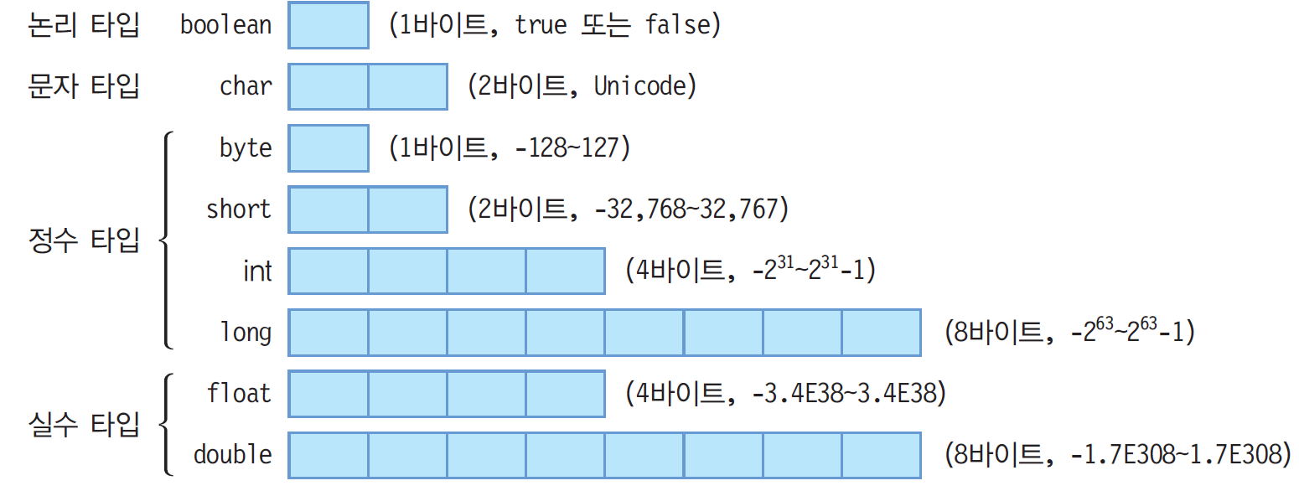
자바의 기본 데이터 타입
특징
기본 데이타 타입의 크기가 정해져 있음
기본 데이타 타입의 크기는 CPU나 운영체제에 따라 변하지 않음

Slide 10
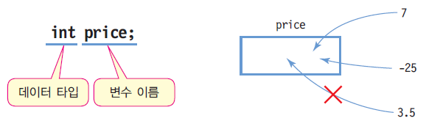
변수와 선언
변수
프로그램 실행 중에 값을 임시 저장하기 위한 공간
변수 값은 프로그램 수행 중 변경될 수 있음
데이터 타입에서 정한 크기의 메모리 할당
변수 선언
변수의 타입 다음에 변수 이름을 적어 변수를 선언

Slide 11
변수 선언 사례
변수 선언 사례
변수 선언과 초기화
선언과 동시에 초기값 지정
변수에 값 대입
대입 연산자인 = 다음에 식(expression)
int radius;
char c1, c2, c3; // 3 개의 변수를 한 번에 선언한다.
double weight;
int radius = 10;
char c1 = 'a', c2 = 'b', c3 = 'c';
double weight = 75.56;
radius = 10 * 5;
c1 = 'r';
weight = weight + 5.0;

Slide 12
리터럴과 정수 타입 리터럴
리터럴(literal)
프로그램에서 직접 표현한 값
정수, 실수, 문자, 논리, 문자열 리터럴 있음
정수 타입 리터럴
8진수 : 0으로 시작
int n = 015; // 10진수로 13
16진수 : 0x로 시작
int n = 0x15; // 10진수로 21
10진수 : 0으로 시작하지 않는 숫자
15, 3, 20, 55, 88
2진수 : 0b로 시작
int n = 0b0101; // 이진수 0101 -> 십진수 5
모든 정수 리터럴은 int 형으로 컴파일
long 타입 리터럴은 숫자 뒤에 L 또는 l을 붙여 표시
ex) 24L, 3578l

Slide 13
실수 타입 리터럴
부동 소수점 실수 직접 표시
소수점을 찍은 실수, 지수(exponent)식으로 표현한 실수
12. 또는 12.0
.1234 또는 0.1234 또는 1234E-4
숫자 뒤에 f(float)나 d(double)을 명시적으로 붙이기도 함
0.1234 또는 0.1234D 또는 0.1234d → double 타입
0.1234f 또는 0.1234F → float 타입
1234D 또는 1234d → 1234.0과 같으며 double 타입
1234F 또는 1234f → 1234.0과 같으며 float 타입
실수 타입 리터럴은 double 타입으로 컴파일

Slide 14
논리 타입 리터럴
논리 값 표시
true 또는 false 뿐
논리 타입과 정수타입 사이의 타입 변환 허용 안 됨
(i==1) 또는 (i!=0)과 같은 명확한 논리 연산 사용해야 함
boolean b = true;
boolean c = 10 > 0; // 10>0이 참이므로 c 값은 true
int i;
if ((boolean)i) { } // 정수 i를 논리 타입으로 변환할 수 없음. 컴파일 오류

Slide 15
Tip: 기본 타입 이외 리터럴
null 리터럴
어떠한 레퍼런스 타입의 값으로도 사용 가능
int n = null; // 기본 데이터 타입에는 사용 불가
String str = null;
문자열 리터럴
이중 인용부호로 묶어서 표현
"Good", "Morning", "자바", "3.19", "26", "a"
자바에서 문자열은 객체이므로 기본 타입 아님
문자열 리터럴은 String 객체로 자동 처리
String str1 = "Welcome";
String str2 = null;
System.out.println(str1);

Slide 16
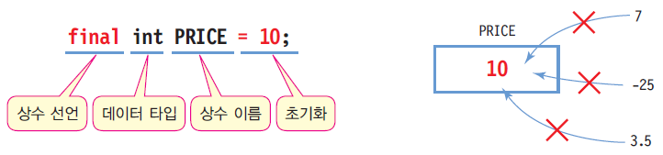
상수
상수 선언
final 키워드 사용
선언 시 초기값 지정
실행 중 값 변경 불가
상수 선언 사례
final double PI = 3.141592;
final int LENGTH = 20;

Slide 17
타입 변환 - 자동 타입 변환
자동 타입 변환이 발생하는 경우
원래의 타입보다 큰 타입으로 바뀔 때
원본 값 보존
byte >> short/char >> int >> long >> float >> double
long var;
byte b = 25; // 0x19
var = b;
0x19
b
8비트
0x0000000000000019
var
64비트
롱타입 변수
바이트타입 변수
자동타입변환
long var;
int n = 32555;
byte b = 25; // 0x19
var = n; // int 타입에서 long 타입으로 자동 변환. var 값은 32555
var = b; // byte 타입에서 long 타입으로 자동 변환. var 값은 25

Slide 18
강제 타입 변환
강제 타입 변환 : 개발자의 의도적으로 타입 변환
개발자가 코드에 명시적으로 타입 변환 지정
실수 타입이 정수 타입으로 강제 변환되면 소수점 아래가 버려짐
데이터 손실
short var;
int n = 855638017; //0x33000001
var = (short) n;
0x33000001
n
32비트
0x0001
var
16비트
short 타입 변수
int 타입 값을 short
타입으로 강제 변환
int 타입 변수
short var;
int n = 855638017; // n의 16진수 값은 0x33000001
var = (short) n; // int 타입에서 short 타입으로 강제 변환. var 값은 1
double d = 1.9;
int n = (int)d; // n은 1이 된다.

Slide 19
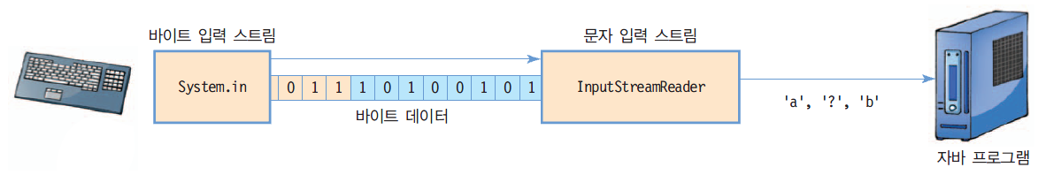
자바에서 키 입력, InputStreamReader
System.in
키보드로부터 읽는 자바의 표준 입력 스트림
읽은 키 값을 바이트(문자 아님)로 리턴
키보드로부터 문자 읽기 - InputStreamReader 클래스 이용
System.in에게 키를 읽게 하고, 읽은 바이트를 문자로 변환
키 입력 동안 문제가 발생하면 IOException 발생
try-catch를 이용한 예외 처리 필요(3장 참조)
InputStreamReader rd = new InputStreamReader(System.in);
int a = rd.read(); // a는 키보드로부터 읽은 문자

Slide 20
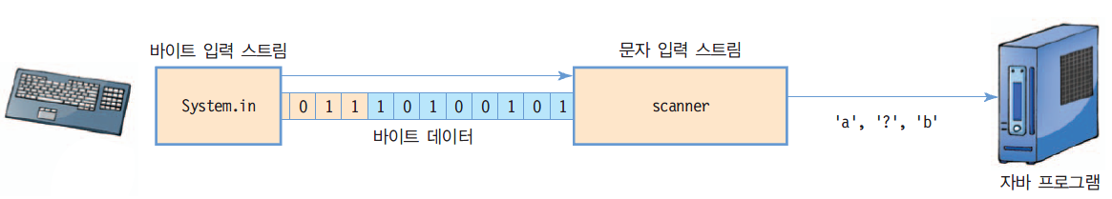
Scanner를 이용한 키 입력 - 강추
Scanner 클래스
InputStreamReader보다 쉬운 방법
java.util.Scanner 클래스
System.in에게 키를 읽게 하고, 읽은 바이트를 문자, 정수, 실수, 불린, 문자열 등 다양한 타입으로 변환하여 리턴
import문 필요
소스 맨 앞줄에 사용
Scanner a = new Scanner(System.in);
import java.util.Scanner;

Slide 21
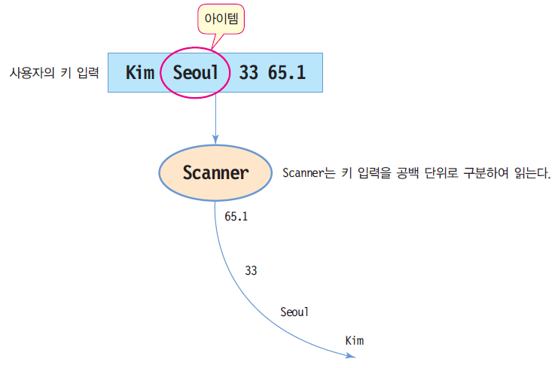
Scanner를 이용한 키 입력
Scanner에서 키 입력 받기
Scanner는 입력되는 키 값을 공백으로 구분되는 아이템 단위로 읽음
공백 문자 :‘\t’,‘ \f’,‘ \r’,‘ ’,‘ \n’
개발자가 원하는 다양한 타입 값을 쉽게 읽을 수 있음
Scanner scanner = new Scanner(System.in);
String name = scanner.next(); // "Kim"
String addr = scanner.next(); // "Seoul"
int age = scanner.nextInt(); // 33
double weight = scanner.nextDouble(); // 65.1

Slide 22
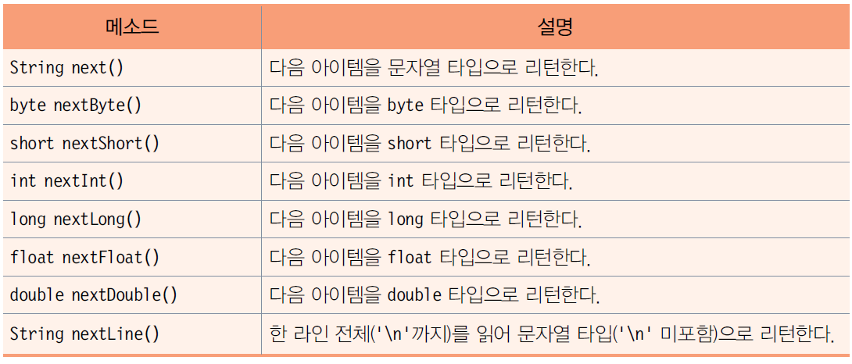
Scanner 주요 메소드

Slide 23
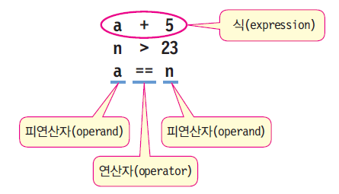
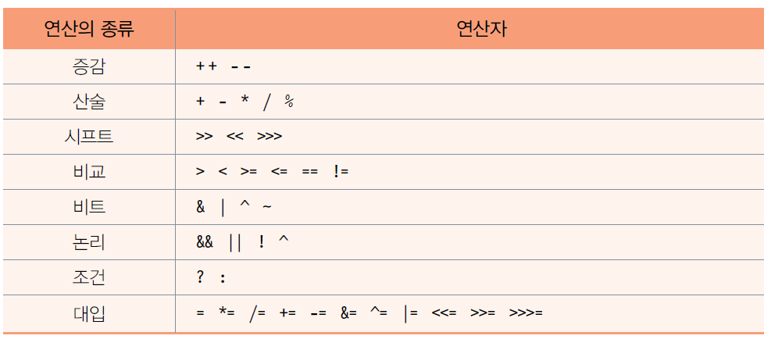
식과 연산자
연산 : 주어진 식을 계산하여 결과를 얻어내는 과정

Slide 24
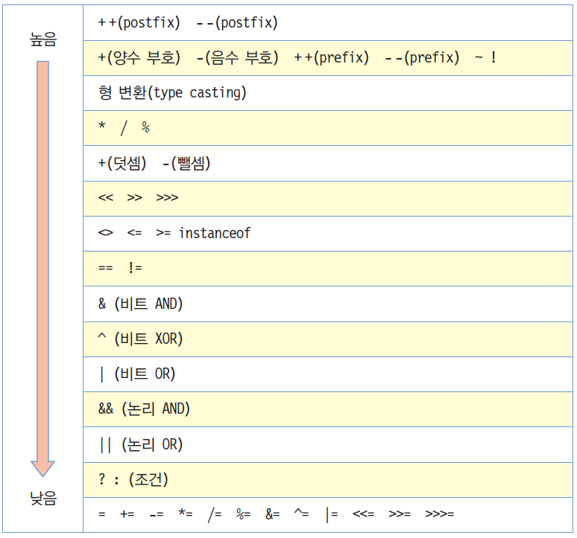
연산자 우선 순위
같은 우선순위의 연산자
왼쪽에서 오른쪽으로 처리
예외)오른쪽에서 왼쪽으로
대입 연산자, --, ++, +,-(양수 음수 부호), !, 형 변환은 오른쪽에서 왼쪽으로 처리
괄호는 최우선순위
괄호가 다시 괄호를 포함한 경우는 가장 안쪽의 괄호부터 먼저 처리

Slide 25
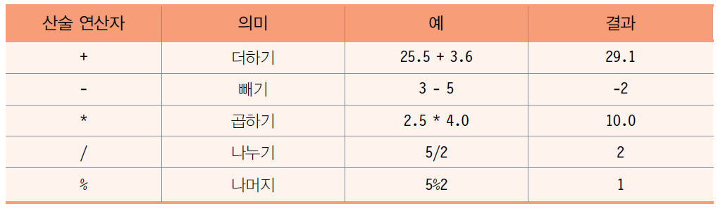
산술 연산자
/와 % 연산자
정수 연산, /은 정수 몫. %는 정수 나머지
%의 이용 사례 : 홀수 짝수 판별
int r = x % 2; // r이 1이면 x는 홀수

Slide 26
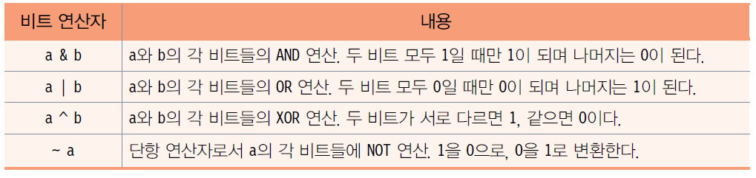
비트 연산자
피 연산자의 각 비트들을 대상으로 하는 연산

Slide 27
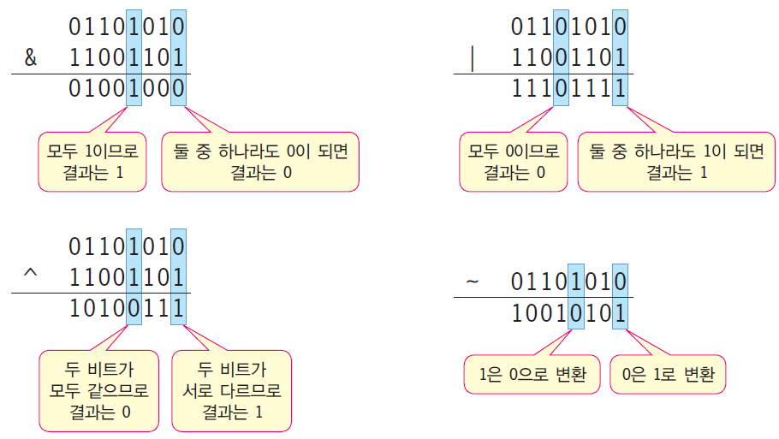
비트 연산자의 사례

Slide 28
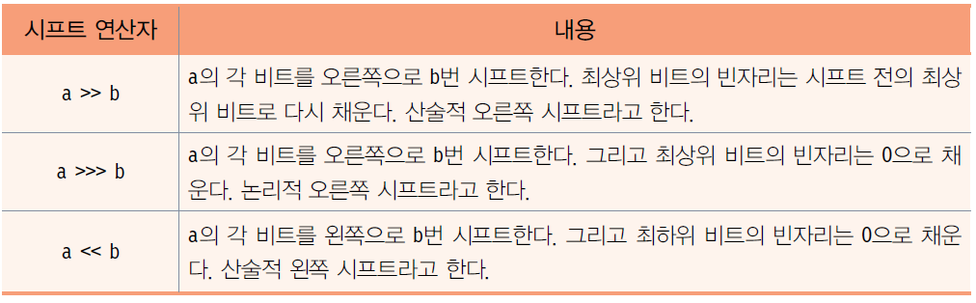
시프트 연산자

Slide 29
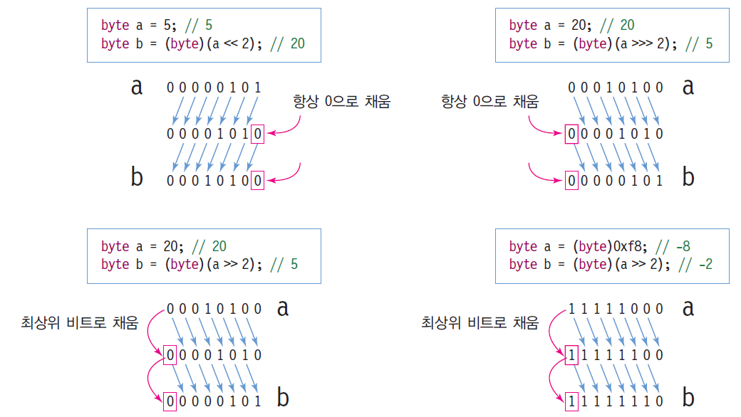
시프트 연산자의 사례

Slide 30
Tip: 산술적 시프트와 논리적 시프트
산술적 오른쪽 시프트
>>는 1비트 오른쪽으로 시프트 : 나누기 2의 결과
산술적 왼쪽 시프트
<<는 1비트 왼쪽 시프트 : 2로 곱하는 결과
시프트 결과 음수(최상위 비트가 1)가 최상위 비트가 0인 양수가 되는 오버플로우 발생 가능 주의
논리적 오른쪽 시프트
>>>는 시프트 시 최상위 비트에 항상 0이 삽입
나누기의 산술적 효과 없음
byte, short, char 타입의 시프트 연산 시 주의 사항
int 타입으로 변환되어 연산, 원하지 않는 결과 발생 가능

Slide 31
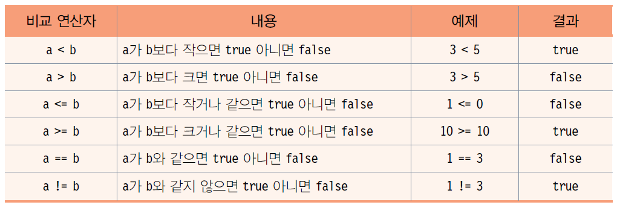
비교연산자

Slide 32
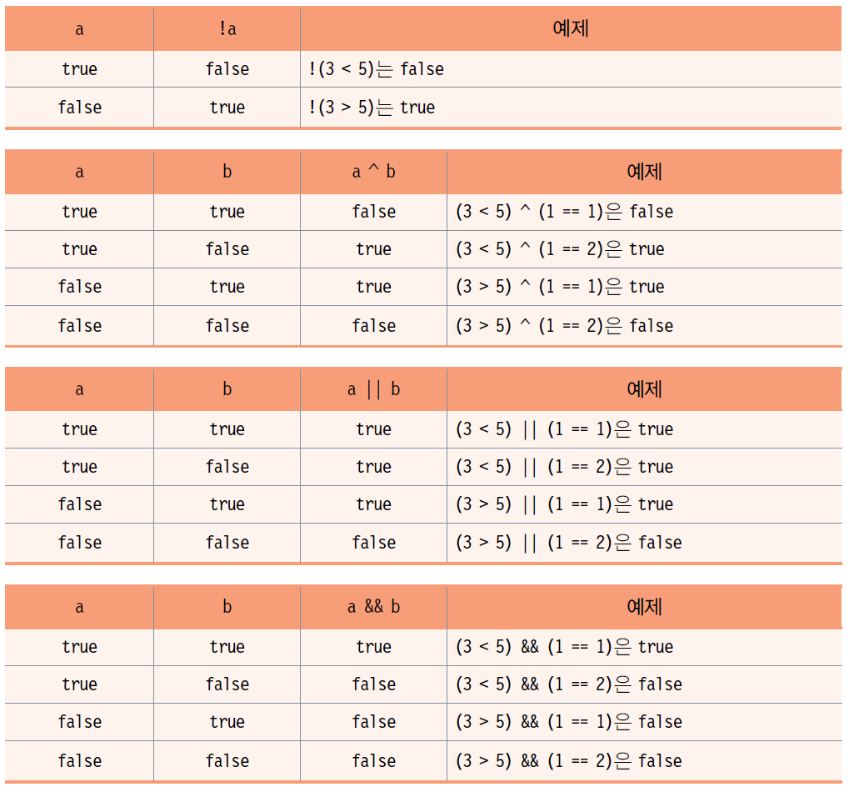
논리 연산자

Slide 33
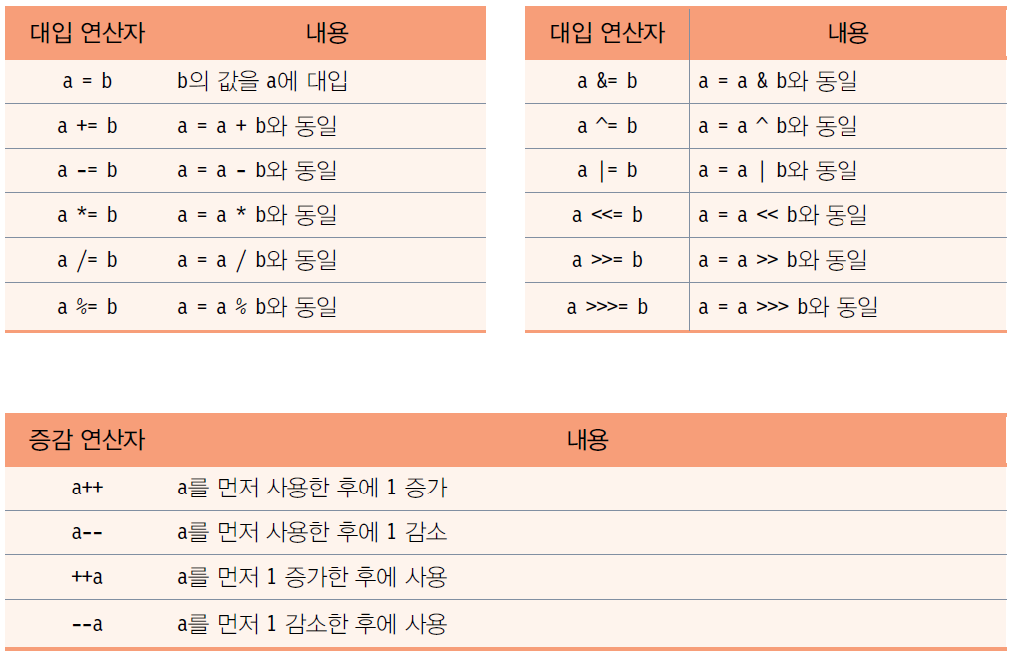
대입 연산자, 증감 연산자

Slide 34
증감 연산자
증감 연산의 순서
연산자가 피연산자 뒤에 붙는 경우
연산자가 피연산자 앞에 붙는 경우
int a, b = 4;
a = b++;
// 결과 a=4, b=5
int a, b = 4;
a = ++b;
// 결과 a=5, b=5

Slide 35
조건 연산자 ?:
opr1?opr2:opr3
세 개의 피연산자로 구성된 삼항(ternary) 연산자
opr1이 true이면, 연산식의 결과는 opr2, false이면 opr3
if-else을 간결하게 표현할 수 있음
int x = 5;
int y = 3;
int s;
if(x>y)
s = 1;
else
s = -1;
int s = (x>y)?1:-1;

Slide 36
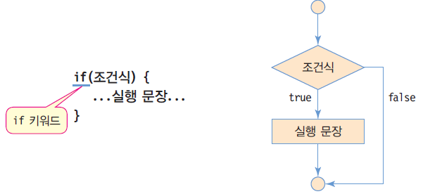
조건문 – if문
단순 if 문
if 다음의 괄호 안에는 조건식(논리형 변수나 논리 연산)
조건식의 값
true인 경우, if문을 벗어나 다음 문장이 실행된다.
false의 경우에는 if 다음의 문장이 실행되지 않고 if 문을 빠져 나온다.
실행문장이 단일 문장인 경우 둘러싸는 {, } 생략 가능

Slide 37
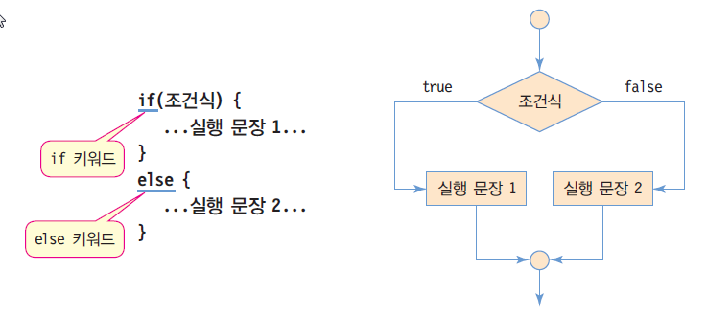
조건문 – if-else
if-else 문
조건식이 true면 실행문장1 실행 후 if-else문을 벗어남
false인 경우에 실행문장2 실행후, if-else문을 벗어남

Slide 38
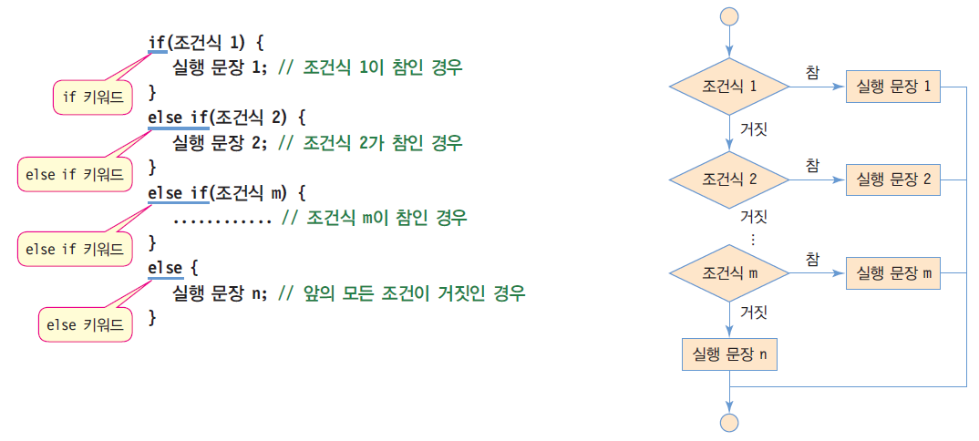
조건문 – 중첩 if
중첩 if문
조건문이 너무 많은 경우, switch 문 사용 권장

Slide 39
Tip: if문과 조건 연산자 ?:
조건 연산자 ?:는 if-else로 바꿀 수 있음
if (a>b)
i = a – b;
else
i = b – a;
i = a>b?a-b:b-a;

Slide 40
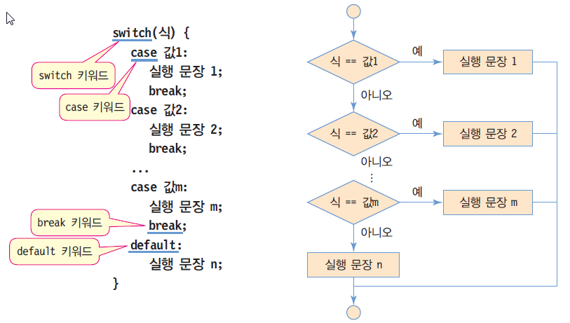
switch문
switch문은 식과 case 문의 값과 비교
case의 비교 값과 일치하면 해당 case의 실행문장 수행
break를 만나면 switch문을 벗어남
case의 비교 값과 일치하는 것이 없으면 default 문 실행
default문은 생략 가능

Slide 41
switch문에서 벗어나기
switch문 내의 break문
break문 만나면 switch문 벗어남
case 문에 break문이 없다면, 다음 case문으로 실행 계속
언젠가 break를 만날 때까지 계속 내려 가면서 실행
char grade='A';
switch (grade) {
case 'A':
System.out.println("90 ~ 100점입니다.");
break;
case 'B':
System.out.println("80 ~ 89점입니다.");
break;
case 'C':
System.out.println("70 ~ 79점입니다.");
break;
}
90 ~ 100점입니다.
80 ~ 89점입니다.

Slide 42
case 문의 값
case 문의 값의 특징
switch 문은 식의 결과 값을 case 문과 비교
사용 가능한 case문의 값
문자, 정수, 문자열 리터럴(JDK 1.7부터)만 허용
실수 리터럴은 허용되지 않음
정상적인 case 문
int c = 25;
switch(c%2) {
case 1 : // 정수 리터럴
...;
break;
case 2 : // 정수 리터럴
...;
break;
}
String s = "예";
switch(s) {
case "예" : // 문자열 리터럴. JDK1.7부터 적용
...;
break;
case "아니요" : // 문자열 리터럴. JDK1.7부터 적용
...;
break;
}
char grade='C';
switch (grade) {
case 'A' : // 문자 리터럴
...;
break;
case 'B' : // 문자 리터럴
...;
break;
}
switch(a) {
case a : // 오류. 변수 사용 안됨
case a > 3 : // 오류. 수식 안됨
case a == 1 : // 오류. 수식 안됨
}
정상적인 case 문
잘못된 case 문

